Slide 1
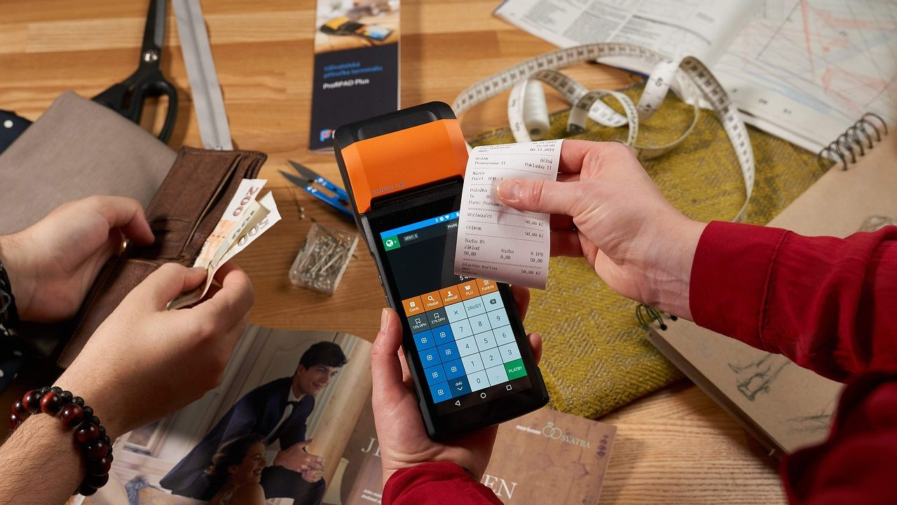
Uso de herramientas
digitales: TPV,
inventario y sistemas
internos
Carlos Castro
Ver el OA en pinturasespecializadas.lumbre.lat
Notes:
Objeto de aprendizaje de Lumbre · Carlos Castro
Enlace: https://pinturasespecializadas.lumbre.lat/object/uso-de-herramientas-digitales-tpv-inventario-y-sistemas-internos

Slide 2
Acerca de este OA · 1 de 2
Objetivo
Manejar con soltura el TPV, el sistema de inventario y las herramientas internas de Pinturas Especializadas para cobrar, consultar stock, gestionar pedidos y registrar operaciones sin errores.
Uso de herramientas digitales: TPV, inventario y sistemas internos
2 / 53
Notes:
Enlace al OA: https://pinturasespecializadas.lumbre.lat/object/uso-de-herramientas-digitales-tpv-inventario-y-sistemas-internos

Slide 3
Acerca de este OA · 2 de 2
Descripción
Objeto extra de la Academia de Pinturas Especializadas: las herramientas digitales del dia a dia en tienda. TPV para cobrar y registrar ventas, inventario para consultar stock y detectar mermas, y sistemas internos para pedidos, transferencias y comunicacion entre tiendas.
Autoría: Carlos Castro
Etiquetas: TPV · inventario · sistemas-internos · stock · pedidos · digital
Uso de herramientas digitales: TPV, inventario y sistemas internos
3 / 53
Notes:
Continuación de «Acerca de este OA» (2 de 2).

Slide 4
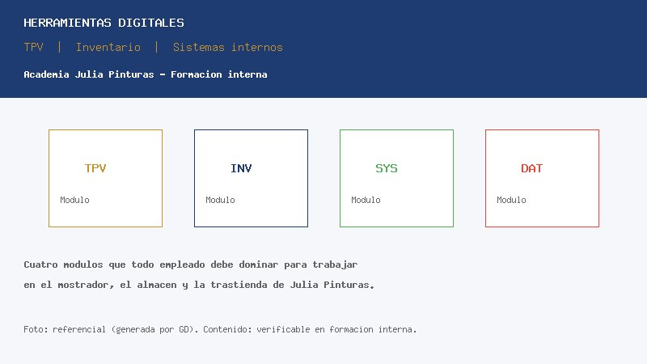
Uso de herramientas digitales: TPV, inventario y sistemas internos
Tres herramientas, un solo objetivo: que el cliente salga con lo que necesita y la tienda funcione sin errores.
Ver imagen original en el OA
Notes:
Imagen del OA: assets/cover.jpg
Texto alternativo: Pantalla de TPV y sistema de inventario
Pie: Tres herramientas, un solo objetivo: que el cliente salga con lo que necesita y la tienda funcione sin errores.
Enlace: https://pinturasespecializadas.lumbre.lat/object/uso-de-herramientas-digitales-tpv-inventario-y-sistemas-internos

Slide 5
Uso de herramientas digitales: TPV, inventario y sistemas internos · 1 de 2
En Pinturas Especializadas, el dia a dia del equipo depende de tres herramientas digitales: el TPV (Terminal Punto de Venta) para cobrar y registrar ventas, el sistema de inventario para consultar stock, detectar mermas y gestionar reposicion, y los sistemas internos para pedidos, transferencias entre tiendas y
comunicacion.\n\nDominar estas tres herramientas no es opcional: es la base operativa del trabajo en tienda. Un error en el TPV genera descuadres de caja. Un error en el inventario genera pedidos duplicados o clientes sin producto. Un error en los sistemas internos genera transferencias perdidas y respuestas
Uso de herramientas digitales: TPV, inventario y sistemas internos
5 / 53

Slide 6
Uso de herramientas digitales: TPV, inventario y sistemas internos · 2 de 2
contradictorias al cliente.
Uso de herramientas digitales: TPV, inventario y sistemas internos
6 / 53
Notes:
Continuación de «Uso de herramientas digitales: TPV, inventario y sistemas internos» (2 de 2).

Slide 7
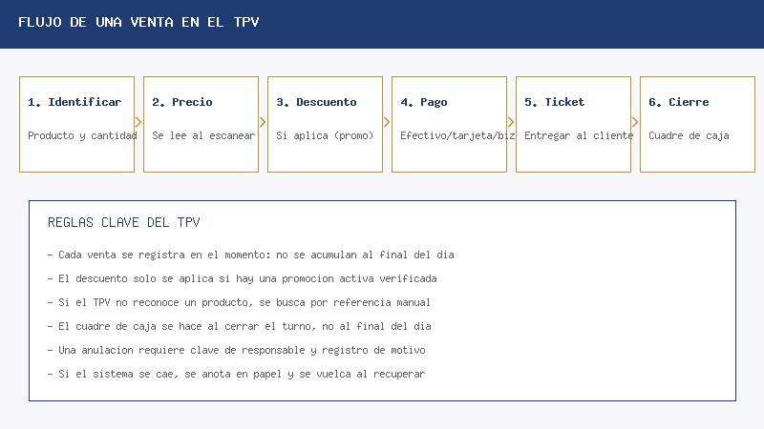
1 · El TPV: cobrar, registrar y cerrar
El flujo del TPV es siempre el mismo: identificar producto, aplicar descuentos si procede, cobrar, emitir ticket y registrar.
Ver imagen original en el OA
Notes:
Imagen del OA: assets/fig-tpv-flujo.jpg
Texto alternativo: Flujo de operacion en el TPV
Pie: El flujo del TPV es siempre el mismo: identificar producto, aplicar descuentos si procede, cobrar, emitir ticket y registrar.
Enlace: https://pinturasespecializadas.lumbre.lat/object/uso-de-herramientas-digitales-tpv-inventario-y-sistemas-internos

Slide 8
Sección
1 · El TPV: cobrar, registrar y cerrar · Flujo completo de una venta en TPV · Paso 1 de 5
Paso 1: Identificar producto
Escanea el codigo de barras o busca la referencia manualmente. Verifica que el producto que aparece en pantalla es el correcto (mismo formato, misma variante).
Uso de herramientas digitales: TPV, inventario y sistemas internos
8 / 53
Notes:
Recorrido: Flujo completo de una venta en TPV
Paso 1 de 5: Paso 1: Identificar producto
Texto del paso: Escanea el codigo de barras o busca la referencia manualmente. Verifica que el producto que aparece en pantalla es el correcto (mismo formato, misma variante).
Enlace: https://pinturasespecializadas.lumbre.lat/object/uso-de-herramientas-digitales-tpv-inventario-y-sistemas-internos

Slide 9
Sección
1 · El TPV: cobrar, registrar y cerrar · Flujo completo de una venta en TPV · Paso 2 de 5
Paso 2: Verificar precio y aplicar descuentos
Comprueba que el precio es el correcto (no siempre coincide con lo que el cliente recuerda). Si hay descuento aplicado (tarjeta fidelidad, promocion, descuento profesional), verificalo antes de cobrar.
Uso de herramientas digitales: TPV, inventario y sistemas internos
9 / 53
Notes:
Recorrido: Flujo completo de una venta en TPV
Paso 2 de 5: Paso 2: Verificar precio y aplicar descuentos
Texto del paso: Comprueba que el precio es el correcto (no siempre coincide con lo que el cliente recuerda). Si hay descuento aplicado (tarjeta fidelidad, promocion, descuento profesional), verificalo antes de cobrar.
Enlace: https://pinturasespecializadas.lumbre.lat/object/uso-de-herramientas-digitales-tpv-inventario-y-sistemas-internos

Slide 10
Sección
1 · El TPV: cobrar, registrar y cerrar · Flujo completo de una venta en TPV · Paso 3 de 5
Paso 3: Cobrar
Indica al cliente el total. Acepta el metodo de pago (efectivo, tarjeta, bizum). Si es efectivo, verifica el billete y calcula el cambio. Nunca entregues el cambio sin antes cerrar la operacion en el TPV.
Uso de herramientas digitales: TPV, inventario y sistemas internos
10 / 53
Notes:
Recorrido: Flujo completo de una venta en TPV
Paso 3 de 5: Paso 3: Cobrar
Texto del paso: Indica al cliente el total. Acepta el metodo de pago (efectivo, tarjeta, bizum). Si es efectivo, verifica el billete y calcula el cambio. Nunca entregues el cambio sin antes cerrar la operacion en el TPV.
Enlace: https://pinturasespecializadas.lumbre.lat/object/uso-de-herramientas-digitales-tpv-inventario-y-sistemas-internos

Slide 11
Sección
1 · El TPV: cobrar, registrar y cerrar · Flujo completo de una venta en TPV · Paso 4 de 5
Paso 4: Emitir ticket
Entrega el ticket al cliente. Si pide factura, genera la factura con los datos fiscales del cliente (nombre, NIF/CIF, direccion).
Uso de herramientas digitales: TPV, inventario y sistemas internos
11 / 53
Notes:
Recorrido: Flujo completo de una venta en TPV
Paso 4 de 5: Paso 4: Emitir ticket
Texto del paso: Entrega el ticket al cliente. Si pide factura, genera la factura con los datos fiscales del cliente (nombre, NIF/CIF, direccion).
Enlace: https://pinturasespecializadas.lumbre.lat/object/uso-de-herramientas-digitales-tpv-inventario-y-sistemas-internos

Slide 12
Sección
1 · El TPV: cobrar, registrar y cerrar · Flujo completo de una venta en TPV · Paso 5 de 5
Paso 5: Cerrar operacion
La operacion queda registrada. Si hay devolucion o cambio posterior, se hace desde la misma operacion con el ticket original.
Uso de herramientas digitales: TPV, inventario y sistemas internos
12 / 53
Notes:
Recorrido: Flujo completo de una venta en TPV
Paso 5 de 5: Paso 5: Cerrar operacion
Texto del paso: La operacion queda registrada. Si hay devolucion o cambio posterior, se hace desde la misma operacion con el ticket original.
Enlace: https://pinturasespecializadas.lumbre.lat/object/uso-de-herramientas-digitales-tpv-inventario-y-sistemas-internos

Slide 13
1 · El TPV: cobrar, registrar y cerrar
Los tres errores mas caros en TPV
1.
Cobrar de menos: no aplicar un producto escaneado o aplicar un descuento que no corresponde. 2. No verificar el billete: aceptar billetes falsos o calcular mal el cambio. 3. No cerrar la operacion: si el TPV se queda a medias, el stock no se descuenta y el descuadre aparece al final del dia.
Uso de herramientas digitales: TPV, inventario y sistemas internos
13 / 53

Slide 14
Operaciones habituales en el TPV · 1 de 2
Operacion | Como se hace | Cuando aplica
Venta normal | Escanear + cobrar + ticket | Cada venta
Devolucion | Buscar ticket original + devolver producto + reembolsar | Cliente devuelve producto con ticket
Cambio | Buscar ticket original + cambiar producto | Cliente cambia por otro producto
Descuento manual | Aplicar % o importe fijo | Solo con autorizacion del responsable
Uso de herramientas digitales: TPV, inventario y sistemas internos
14 / 53
Notes:
Tabla del OA: Operaciones habituales en el TPV
Enlace: https://pinturasespecializadas.lumbre.lat/object/uso-de-herramientas-digitales-tpv-inventario-y-sistemas-internos

Slide 15
Operaciones habituales en el TPV · 2 de 2
Operacion | Como se hace | Cuando aplica
Venta a credito | Registrar pendiente con datos del cliente | Solo si esta autorizado
Anulacion | Cancelar operacion antes de cerrar | Error en la venta, el cliente anula
Uso de herramientas digitales: TPV, inventario y sistemas internos
15 / 53
Notes:
Tabla del OA: Operaciones habituales en el TPV
Enlace: https://pinturasespecializadas.lumbre.lat/object/uso-de-herramientas-digitales-tpv-inventario-y-sistemas-internos

Slide 16
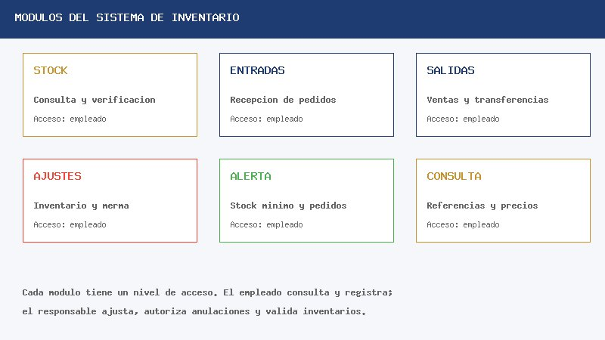
2 · Inventario: consultar stock y detectar mermas
El inventario tiene tres modulos: consulta de stock, gestion de pedidos y deteccion de mermas.
Ver imagen original en el OA
Notes:
Imagen del OA: assets/fig-inventario-modulos.jpg
Texto alternativo: Modulos del sistema de inventario
Pie: El inventario tiene tres modulos: consulta de stock, gestion de pedidos y deteccion de mermas.
Enlace: https://pinturasespecializadas.lumbre.lat/object/uso-de-herramientas-digitales-tpv-inventario-y-sistemas-internos

Slide 17
2 · Inventario: consultar stock y detectar mermas
El sistema de inventario es la memoria fisica de la tienda. Permite saber que hay, cuanto hay y donde esta. Se usa para:\n\n- Consultar stock antes de confirmar una venta o un pedido.\n- Detectar mermas (diferencia entre stock teorico y stock real).\n- Gestionar reposicion (pedir al proveedor cuando el stock baja del minimo).\n- Trazabilidad (saber cuando entro un producto, de que proveedor y a que precio).\n\nEl error mas comun es confiar solo en el stock teorico del sistema. El sistema dice lo que deberia haber; el conteo fisico dice lo que hay. La diferencia es la merma.
Uso de herramientas digitales: TPV, inventario y sistemas internos
17 / 53

Slide 18
Sección
2 · Inventario: consultar stock y detectar mermas · Como hacer un conteo fisico de stock · Paso 1 de 4
Paso 1: Elegir zona
Se hace por zonas: un pasillo, una estanteria, una familia de producto. No se cuenta toda la tienda de una vez.
Uso de herramientas digitales: TPV, inventario y sistemas internos
18 / 53
Notes:
Recorrido: Como hacer un conteo fisico de stock
Paso 1 de 4: Paso 1: Elegir zona
Texto del paso: Se hace por zonas: un pasillo, una estanteria, una familia de producto. No se cuenta toda la tienda de una vez.
Enlace: https://pinturasespecializadas.lumbre.lat/object/uso-de-herramientas-digitales-tpv-inventario-y-sistemas-internos

Slide 19
Sección
2 · Inventario: consultar stock y detectar mermas · Como hacer un conteo fisico de stock · Paso 2 de 4
Paso 2: Contar producto por producto
Se cuenta cada referencia: se mira el sistema, se cuenta lo que hay en estanteria y se anota la diferencia.
Uso de herramientas digitales: TPV, inventario y sistemas internos
19 / 53
Notes:
Recorrido: Como hacer un conteo fisico de stock
Paso 2 de 4: Paso 2: Contar producto por producto
Texto del paso: Se cuenta cada referencia: se mira el sistema, se cuenta lo que hay en estanteria y se anota la diferencia.
Enlace: https://pinturasespecializadas.lumbre.lat/object/uso-de-herramientas-digitales-tpv-inventario-y-sistemas-internos

Slide 20
Sección
2 · Inventario: consultar stock y detectar mermas · Como hacer un conteo fisico de stock · Paso 3 de 4
Paso 3: Registrar diferencias
Si hay diferencia (sobran o faltan unidades), se registra en el sistema con el motivo probable: venta no registrada, merma, error de recepcion, robo.
Uso de herramientas digitales: TPV, inventario y sistemas internos
20 / 53
Notes:
Recorrido: Como hacer un conteo fisico de stock
Paso 3 de 4: Paso 3: Registrar diferencias
Texto del paso: Si hay diferencia (sobran o faltan unidades), se registra en el sistema con el motivo probable: venta no registrada, merma, error de recepcion, robo.
Enlace: https://pinturasespecializadas.lumbre.lat/object/uso-de-herramientas-digitales-tpv-inventario-y-sistemas-internos

Slide 21
Sección
2 · Inventario: consultar stock y detectar mermas · Como hacer un conteo fisico de stock · Paso 4 de 4
Paso 4: Ajustar stock
El encargado autoriza el ajuste del stock teorico al stock real. Este ajuste queda registrado y trazado.
Uso de herramientas digitales: TPV, inventario y sistemas internos
21 / 53
Notes:
Recorrido: Como hacer un conteo fisico de stock
Paso 4 de 4: Paso 4: Ajustar stock
Texto del paso: El encargado autoriza el ajuste del stock teorico al stock real. Este ajuste queda registrado y trazado.
Enlace: https://pinturasespecializadas.lumbre.lat/object/uso-de-herramientas-digitales-tpv-inventario-y-sistemas-internos

Slide 22
2 · Inventario: consultar stock y detectar mermas
La merma no es solo robo
La merma puede ser por robo, si, pero tambien por: errores de recepcion (llegan 10 y se registran 12), ventas no cobradas (el empleado olvida escanear), productos dañados que se tiran sin registrar, o devoluciones no procesadas. Contar el stock periodicamente es la unica forma de detectarla.
Uso de herramientas digitales: TPV, inventario y sistemas internos
22 / 53

Slide 23
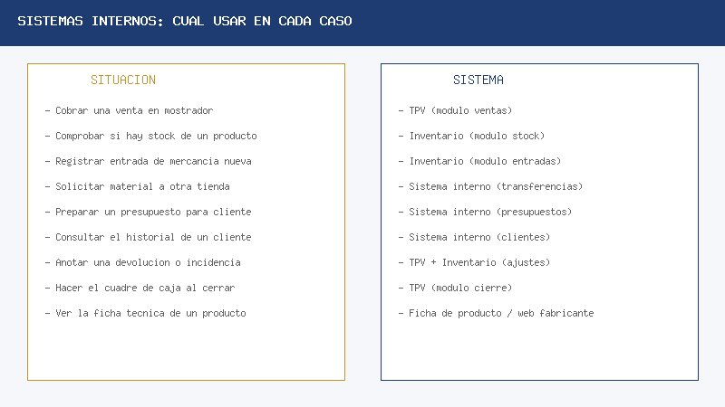
3 · Sistemas internos: pedidos, transferencias y comunicacion
Los sistemas internos conectan las cuatro tiendas con el hub central: pedidos a proveedores, transferencias entre tiendas y comunicacion del equipo.
Ver imagen original en el OA
Notes:
Imagen del OA: assets/fig-sistemas-internos.jpg
Texto alternativo: Sistemas internos de Pinturas Especializadas
Pie: Los sistemas internos conectan las cuatro tiendas con el hub central: pedidos a proveedores, transferencias entre tiendas y comunicacion del equipo.
Enlace: https://pinturasespecializadas.lumbre.lat/object/uso-de-herramientas-digitales-tpv-inventario-y-sistemas-internos

Slide 24
3 · Sistemas internos: pedidos, transferencias y comunicacion · 1 de 2
Los sistemas internos de la empresa incluyen:\n\n- Gestion de pedidos a proveedores: se genera el pedido desde el sistema (no por telefono o email suelto), se registra la referencia, cantidad, precio y plazo esperado.\n- Transferencias entre tiendas: cuando un producto no esta en tu tienda, se solicita transferencia desde el sistema a otra de las tres tiendas. La reserva queda registrada a
Uso de herramientas digitales: TPV, inventario y sistemas internos
24 / 53

Slide 25
3 · Sistemas internos: pedidos, transferencias y comunicacion · 2 de 2
nombre del cliente.\n- Comunicacion interna: avisos del hub, mensajes entre tiendas, instrucciones de direccion. Se leen al empezar el turno, no al rato.\n\nEl principio es simple: si no esta en el sistema, no existe. Un pedido por telefono sin registro en el sistema es un pedido que puede perderse. Una transferencia de palabra sin registro es una transferencia que puede duplicarse.
Uso de herramientas digitales: TPV, inventario y sistemas internos
25 / 53
Notes:
Continuación de «3 · Sistemas internos: pedidos, transferencias y comunicacion» (2 de 2).

Slide 26
Sistemas internos y su uso · 1 de 2
Sistema | Para que sirve | Frecuencia de uso
TPV | Cobrar, registrar ventas, emitir tickets | Cada venta
Inventario | Consultar stock, detectar mermas, gestionar reposicion | Varias veces al dia
Pedidos a proveedores | Generar pedidos, confirmar plazos, registrar entradas | Semanal o segun necesidad
Transferencias | Solicitar producto de otra tienda, reservar, confirmar plazo | Cuando el cliente lo necesita
Uso de herramientas digitales: TPV, inventario y sistemas internos
26 / 53
Notes:
Tabla del OA: Sistemas internos y su uso
Enlace: https://pinturasespecializadas.lumbre.lat/object/uso-de-herramientas-digitales-tpv-inventario-y-sistemas-internos

Slide 27
Sistemas internos y su uso · 2 de 2
Sistema | Para que sirve | Frecuencia de uso
Comunicacion interna | Avisos del hub, mensajes entre tiendas, instrucciones | Al empezar cada turno
Uso de herramientas digitales: TPV, inventario y sistemas internos
27 / 53
Notes:
Tabla del OA: Sistemas internos y su uso
Enlace: https://pinturasespecializadas.lumbre.lat/object/uso-de-herramientas-digitales-tpv-inventario-y-sistemas-internos

Slide 28
3 · Sistemas internos: pedidos, transferencias y comunicacion
El sistema no sustituye el criterio
El sistema dice lo que hay registrado, no siempre lo que hay en la estanteria. Si el sistema dice "hay 5" y tu cuentas 3, la realidad es 3. El sistema es una herramienta, no la verdad absoluta. La verdad absoluta es lo que puedes contar con tus manos.
Uso de herramientas digitales: TPV, inventario y sistemas internos
28 / 53

Slide 29
Actividad 1 · Opción múltiple
Sección: Pon a prueba lo que sabes
Un cliente trae un bote de pintura de 4 L y tu escaneas el de 15 L por error. ¿Que pasa si no lo detectas?
A) No pasa nada, el sistema ajusta solo
B) El cliente paga de menos y hay un descuadre de stock
C) El cliente paga de mas y hay un descuadre de stock
D) El sistema se bloquea automaticamente
Uso de herramientas digitales: TPV, inventario y sistemas internos
29 / 53
Notes:
Solución: C) El cliente paga de mas y hay un descuadre de stock
Explicación: Si escaneas el de 15 L en vez del de 4 L, el cliente paga de mas (el de 15 L es mas caro) y el stock del de 15 L baja una unidad que no se ha vendido. Ambos errores se acumulan hasta el cierre.
Evidencia: Seccion 1: flujo de venta en TPV, paso 1.
Enlace al OA: https://pinturasespecializadas.lumbre.lat/object/uso-de-herramientas-digitales-tpv-inventario-y-sistemas-internos

Slide 30
Actividad 2 · Verdadero o falso
Sección: Pon a prueba lo que sabes
Si el sistema de inventario dice que hay 12 unidades de un producto y tu cuentas 9 en la estanteria, debes fiarte del sistema.
A) Verdadero
B) Falso
Uso de herramientas digitales: TPV, inventario y sistemas internos
30 / 53
Notes:
Solución: Falso
Explicación: El sistema dice lo que deberia haber; el conteo fisico dice lo que hay. La diferencia (3 unidades) es merma y debe registrarse. El sistema no es la verdad absoluta.
Evidencia: Seccion 2: inventario y mermas.
Enlace al OA: https://pinturasespecializadas.lumbre.lat/object/uso-de-herramientas-digitales-tpv-inventario-y-sistemas-internos

Slide 31
Actividad 3 · Relacionar · 1 de 2
Sección: Pon a prueba lo que sabes
Une cada herramienta con su funcion principal.
Columna A
1. TPV
2. Inventario
3. Pedidos a proveedores
4. Transferencias
Columna B
A) Consultar stock y detectar mermas
B) Generar pedidos y confirmar plazos
Uso de herramientas digitales: TPV, inventario y sistemas internos
31 / 53
Notes:
Solución: TPV → Cobrar y registrar ventas
Inventario → Consultar stock y detectar mermas
Pedidos a proveedores → Generar pedidos y confirmar plazos
Transferencias → Solicitar producto de otra tienda
Evidencia: Secciones 1, 2 y 3: herramientas digitales.
Enlace al OA: https://pinturasespecializadas.lumbre.lat/object/uso-de-herramientas-digitales-tpv-inventario-y-sistemas-internos

Slide 32
Actividad 3 · Relacionar · 2 de 2
C) Solicitar producto de otra tienda
D) Cobrar y registrar ventas
Uso de herramientas digitales: TPV, inventario y sistemas internos
32 / 53
Notes:
Continuación de «Actividad 3 · Relacionar» (2 de 2).

Slide 33
Actividad 4 · Clasificar · 1 de 2
Sección: Pon a prueba lo que sabes
Clasifica cada operacion segun la herramienta que se usa.
Categorías
• TPV
• Inventario
• Sistemas internos
1. Cobrar una venta con tarjeta
2. Contar stock fisico de un pasillo
3. Solicitar transferencia de la Tienda Polígono
Uso de herramientas digitales: TPV, inventario y sistemas internos
33 / 53
Notes:
Solución: 1. Cobrar una venta con tarjeta → TPV
2. Contar stock fisico de un pasillo → Inventario
3. Solicitar transferencia de la Tienda Polígono → Sistemas internos
4. Emitir factura con NIF del cliente → TPV
5. Registrar merma por producto dañado → Inventario
6. Leer avisos del hub al empezar turno → Sistemas internos
7. Generar pedido semanal a proveedor → Sistemas internos
Evidencia: Secciones 1, 2 y 3: clasificacion de operaciones por herramienta.
Enlace al OA: https://pinturasespecializadas.lumbre.lat/object/uso-de-herramientas-digitales-tpv-inventario-y-sistemas-internos

Slide 34
Actividad 4 · Clasificar · 2 de 2
4. Emitir factura con NIF del cliente
5. Registrar merma por producto dañado
6. Leer avisos del hub al empezar turno
7. Generar pedido semanal a proveedor
Clasifica cada elemento en una de las categorías.
Uso de herramientas digitales: TPV, inventario y sistemas internos
34 / 53
Notes:
Continuación de «Actividad 4 · Clasificar» (2 de 2).

Slide 35
Actividad 5 · Completar la frase
Sección: Pon a prueba lo que sabes
Completa: Las tres herramientas digitales basicas en tienda son el ___, el sistema de ___ y los sistemas ___. Si no esta en el sistema, no ___. El stock teorico es lo que ___ haber; el conteo fisico es lo que ___ hay.
Uso de herramientas digitales: TPV, inventario y sistemas internos
35 / 53
Notes:
Solución: TPV · inventario · internos · existe · deberia · realmente
Explicación: TPV para cobrar, inventario para stock, sistemas internos para pedidos y transferencias. Todo debe registrarse. La diferencia entre teorico y fisico es la merma.
Evidencia: Secciones 1, 2 y 3.
Enlace al OA: https://pinturasespecializadas.lumbre.lat/object/uso-de-herramientas-digitales-tpv-inventario-y-sistemas-internos

Slide 36
Actividad 6 · Detective de errores
Sección: Pon a prueba lo que sabes
Un compañero cierra una venta. Marca las frases que son errores.
A) Escaneo el producto y verifico que el precio es correcto en pantalla
B) Acepto el pago en efectivo sin verificar el billete
C) Aplico un descuento del 20% sin autorizacion del responsable
D) Entrego el ticket al cliente antes de cerrar la operacion en el TPV
E) Cierro la operacion y verifico que el stock se ha descontado
F) Registro la devolucion buscando el ticket original
Uso de herramientas digitales: TPV, inventario y sistemas internos
36 / 53
Notes:
Solución: B) Acepto el pago en efectivo sin verificar el billete
Explicación: No verificar el billete es riesgo de falso. Aplicar descuento sin autorizacion es un error grave. Entregar el ticket antes de cerrar puede generar descuadre si la operacion no se completa.
Evidencia: Seccion 1: flujo de venta en TPV.
Enlace al OA: https://pinturasespecializadas.lumbre.lat/object/uso-de-herramientas-digitales-tpv-inventario-y-sistemas-internos

Slide 37
Pon a prueba lo que sabes · Memoria: herramientas y funciones
Cara A | Cara B
TPV | Cobrar y registrar ventas
Inventario | Consultar stock y mermas
Pedidos | Generar pedidos a proveedores
Transferencias | Producto entre tiendas
Comunicacion interna | Avisos del hub y entre tiendas
Uso de herramientas digitales: TPV, inventario y sistemas internos
37 / 53
Notes:
Tabla del OA: Pon a prueba lo que sabes · Memoria: herramientas y funciones
Enlace: https://pinturasespecializadas.lumbre.lat/object/uso-de-herramientas-digitales-tpv-inventario-y-sistemas-internos

Slide 38
Sección
Pon a prueba lo que sabes · Memoria: herramientas y funciones · Cómo practicar
Este es el contenido estático del juego. Para emparejar las cartas y practicar la interacción, abre el OA.
Abrir el juego en el OA
Uso de herramientas digitales: TPV, inventario y sistemas internos
38 / 53
Notes:
Juego de memoria: Pon a prueba lo que sabes · Memoria: herramientas y funciones
Enlace: https://pinturasespecializadas.lumbre.lat/object/uso-de-herramientas-digitales-tpv-inventario-y-sistemas-internos

Slide 39
Sección
Pon a prueba lo que sabes · Tarjetas rapidas de herramientas digitales · Tarjeta 1 de 5
Pregunta
¿Cuales son los 3 errores mas caros en TPV?
Uso de herramientas digitales: TPV, inventario y sistemas internos
39 / 53
Notes:
Anverso: ¿Cuales son los 3 errores mas caros en TPV?
Reverso: Cobrar de menos, no verificar billetes y no cerrar la operacion.
Enlace: https://pinturasespecializadas.lumbre.lat/object/uso-de-herramientas-digitales-tpv-inventario-y-sistemas-internos

Slide 40
Sección
Pon a prueba lo que sabes · Tarjetas rapidas de herramientas digitales · Tarjeta 1 de 5 · Respuesta
Respuesta
Cobrar de menos, no verificar billetes y no cerrar la operacion.
Uso de herramientas digitales: TPV, inventario y sistemas internos
40 / 53
Notes:
Respuesta de la tarjeta 1.

Slide 41
Sección
Pon a prueba lo que sabes · Tarjetas rapidas de herramientas digitales · Tarjeta 2 de 5
Pregunta
¿Que es la merma?
Uso de herramientas digitales: TPV, inventario y sistemas internos
41 / 53
Notes:
Anverso: ¿Que es la merma?
Reverso: Diferencia entre stock teorico (sistema) y stock real (fisico). Puede ser por robo, error de recepcion, ventas no cobradas o productos dañados.
Enlace: https://pinturasespecializadas.lumbre.lat/object/uso-de-herramientas-digitales-tpv-inventario-y-sistemas-internos

Slide 42
Sección
Pon a prueba lo que sabes · Tarjetas rapidas de herramientas digitales · Tarjeta 2 de 5 · Respuesta
Respuesta
Diferencia entre stock teorico (sistema) y stock real (fisico). Puede ser por robo, error de recepcion, ventas no cobradas o productos dañados.
Uso de herramientas digitales: TPV, inventario y sistemas internos
42 / 53
Notes:
Respuesta de la tarjeta 2.

Slide 43
Sección
Pon a prueba lo que sabes · Tarjetas rapidas de herramientas digitales · Tarjeta 3 de 5
Pregunta
¿Que significa "si no esta en el sistema, no existe"?
Uso de herramientas digitales: TPV, inventario y sistemas internos
43 / 53
Notes:
Anverso: ¿Que significa "si no esta en el sistema, no existe"?
Reverso: Todo pedido, transferencia o operacion debe registrarse en el sistema. Lo que no se registra puede perderse o duplicarse.
Enlace: https://pinturasespecializadas.lumbre.lat/object/uso-de-herramientas-digitales-tpv-inventario-y-sistemas-internos

Slide 44
Sección
Pon a prueba lo que sabes · Tarjetas rapidas de herramientas digitales · Tarjeta 3 de 5 · Respuesta
Respuesta
Todo pedido, transferencia o operacion debe registrarse en el sistema. Lo que no se registra puede perderse o duplicarse.
Uso de herramientas digitales: TPV, inventario y sistemas internos
44 / 53
Notes:
Respuesta de la tarjeta 3.

Slide 45
Sección
Pon a prueba lo que sabes · Tarjetas rapidas de herramientas digitales · Tarjeta 4 de 5
Pregunta
¿Cada cuanto se cuenta el stock?
Uso de herramientas digitales: TPV, inventario y sistemas internos
45 / 53
Notes:
Anverso: ¿Cada cuanto se cuenta el stock?
Reverso: Periodicamente, por zonas. No se cuenta toda la tienda de una vez. Se compara con el sistema y se registran diferencias.
Enlace: https://pinturasespecializadas.lumbre.lat/object/uso-de-herramientas-digitales-tpv-inventario-y-sistemas-internos

Slide 46
Sección
Pon a prueba lo que sabes · Tarjetas rapidas de herramientas digitales · Tarjeta 4 de 5 · Respuesta
Respuesta
Periodicamente, por zonas. No se cuenta toda la tienda de una vez. Se compara con el sistema y se registran diferencias.
Uso de herramientas digitales: TPV, inventario y sistemas internos
46 / 53
Notes:
Respuesta de la tarjeta 4.

Slide 47
Sección
Pon a prueba lo que sabes · Tarjetas rapidas de herramientas digitales · Tarjeta 5 de 5
Pregunta
¿Que haces si el sistema dice 12 y tu cuentas 9?
Uso de herramientas digitales: TPV, inventario y sistemas internos
47 / 53
Notes:
Anverso: ¿Que haces si el sistema dice 12 y tu cuentas 9?
Reverso: Registras la diferencia (3 unidades de merma), anotas el motivo probable y el encargado autoriza el ajuste.
Enlace: https://pinturasespecializadas.lumbre.lat/object/uso-de-herramientas-digitales-tpv-inventario-y-sistemas-internos

Slide 48
Sección
Pon a prueba lo que sabes · Tarjetas rapidas de herramientas digitales · Tarjeta 5 de 5 · Respuesta
Respuesta
Registras la diferencia (3 unidades de merma), anotas el motivo probable y el encargado autoriza el ajuste.
Uso de herramientas digitales: TPV, inventario y sistemas internos
48 / 53
Notes:
Respuesta de la tarjeta 5.

Slide 49
Actividad 7 · Reflexión
Sección: Pon a prueba lo que sabes
Al final del dia, el cuadre de caja muestra un faltante de 23 €. ¿Que posibles causas hay? ¿Como lo investigarias?
Pista: Las causas pueden ser: venta no cobrada, error de cambio, descuento no autorizado, devolucion no registrada, o error de escaneo (producto equivocado). Se revisan las operaciones del dia, se cruzan con las camaras si es necesario y se registra la incidencia.
Pregunta abierta · las respuestas personales no se incluyen en esta exportación.
Uso de herramientas digitales: TPV, inventario y sistemas internos
49 / 53
Notes:
Reflexión del OA: Al final del dia, el cuadre de caja muestra un faltante de 23 €. ¿Que posibles causas hay? ¿Como lo investigarias?
No se exportan respuestas personales.
Enlace: https://pinturasespecializadas.lumbre.lat/object/uso-de-herramientas-digitales-tpv-inventario-y-sistemas-internos

Slide 50
Para dominar este tema · 1 de 2
•
El TPV es la herramienta de cobro: verificar producto, precio, descuento y cerrar operacion.
•
Los tres errores mas caros en TPV: cobrar de menos, no verificar billetes y no cerrar.
•
El inventario dice lo que deberia haber; el conteo fisico dice lo que hay.
•
La merma no es solo robo: tambien es error de recepcion, venta no cobrada o producto dañado.
Uso de herramientas digitales: TPV, inventario y sistemas internos
50 / 53

Slide 51
Para dominar este tema · 2 de 2
•
Si no esta en el sistema, no existe: todo pedido y transferencia se registra.
•
El sistema no sustituye el criterio: la verdad absoluta es lo que puedes contar.
Uso de herramientas digitales: TPV, inventario y sistemas internos
51 / 53
Notes:
Continuación de «Para dominar este tema» (2 de 2).

Slide 52
Chequeo: herramientas digitales · 1 de 2
Criterio de avance
Se considera superado con al menos 70% de acierto agregado en las actividades cubiertas.
Actividades cubiertas
• Opción múltiple · ex-o19-1
• Verdadero o falso · ex-o19-2
• Relacionar · ex-o19-3
• Clasificar · ex-o19-4
• Completar la frase · ex-o19-5
Uso de herramientas digitales: TPV, inventario y sistemas internos
52 / 53
Notes:
Compuerta de avance: Chequeo: herramientas digitales
Umbral declarado: 70%.
No se incluyen puntuaciones de ninguna sesión ni respuestas personales.
Enlace: https://pinturasespecializadas.lumbre.lat/object/uso-de-herramientas-digitales-tpv-inventario-y-sistemas-internos

Slide 53
Chequeo: herramientas digitales · 2 de 2
• Detective de errores · ex-o19-6
Al superar: Bien: dominas el flujo del TPV, el inventario y los sistemas internos. Practica con una venta real bajo supervision.
Si aún no se alcanza: Repasa: el flujo de venta en TPV (5 pasos), la diferencia entre stock teorico y fisico, y la regla de "si no esta en el sistema, no existe".
Uso de herramientas digitales: TPV, inventario y sistemas internos
53 / 53
Notes:
Continuación de «Chequeo: herramientas digitales» (2 de 2).

